Slide 1
আজকের পাঠে সবাইকে স্বাগতম

Slide 2
শিক্ষক পরিচিতি
মোছাঃ মুন্নি বেগম।
সহকারি শিক্ষক
বরদেশ্বরী সরকারি প্রাথমিক বিদ্যালয়
ঠাকুরগাঁও সদর, ঠাকুরগাঁও।
munniictp2@gmail.com

Slide 3
পাঠ পরিচিতি
শ্রেণিঃ দ্বিতীয়
বিষয়ঃ বাংলা
পাঠ শিরোনামঃ ছয় ঋতুর দেশ
পাঠ্যাংশঃ (ভাদ্র.........জমে) ।

Slide 4
শিখনফল
৩.৪.৪ বাংলা ছয় ঋতুর বর্ণনা শুনে বুঝতে পারবে ।
২.৫.৪ ছয় ঋতু সংশ্লিষ্ট প্রশ্নের উত্তর লিখতে পারবে ।
২.৭.২ ছয় ঋতুর বিষয় পড়ে বুঝতে পারবে ।
২.৭.৪ ঋতু সম্পর্কে বর্ণনা করতে পাড়বে ।

Slide 5
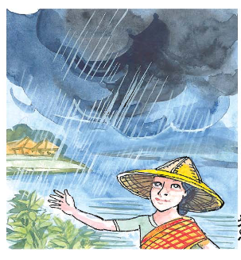
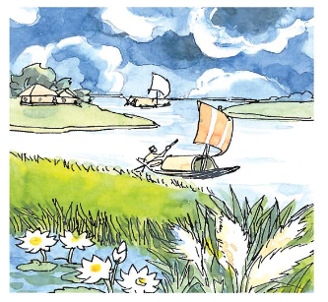
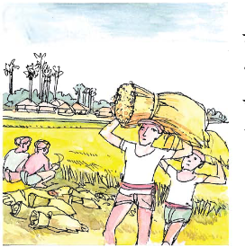
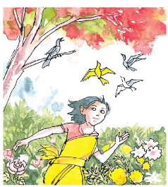
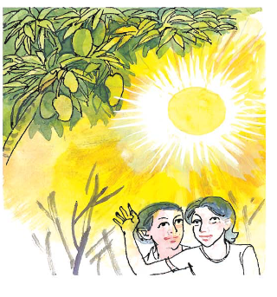
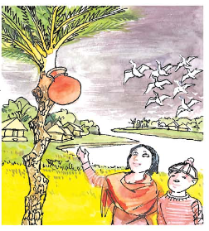

Slide 6
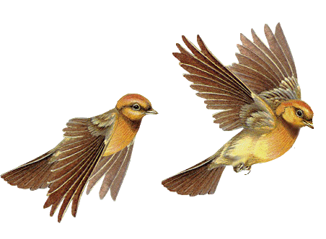
আমাদের আজকের পাঠ
ছয় ঋতুর দেশ

Slide 7
শরৎ ঋতু

Slide 8
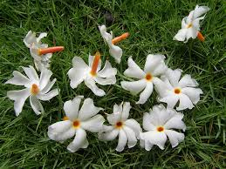
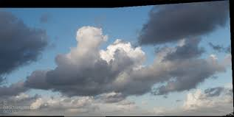
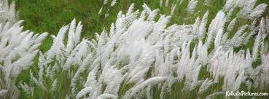
শরৎ ঋতুতে দেখা যায়
নীল আকাশ
শিউলি ফুল
হালকা সাদা মেঘ
কাশ ফুল

Slide 9
হেমন্ত ঋতু

Slide 10
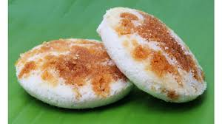
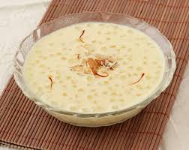
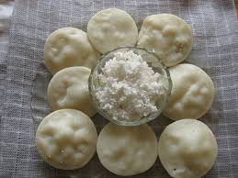
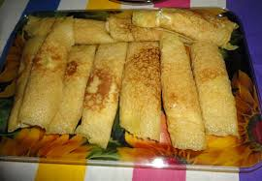
চালের তৈরী খাবার
ভাপা পিঠা
পায়েস
চিতই পিঠা
পাটিসাপটা পিঠা

Slide 11
যুক্তবর্ণ বিভাজন
আশ্বিন
শ্ব
শ
ব
গন্ধ
ন্ধ
ন
ধ
হেমন্ত
ন্ত
ন
ত

Slide 12
শব্দার্থ ও বাক্য গঠন
মিষ্টি – মিঠা মিষ্টি খেতে আমার ভালো লাগে ।
গন্ধ - সুবাস শিউলি ফুলের গন্ধ মিষ্টি ।
নবান্ন - নতুন ধান থেকে তৈরী চালের পিঠা – পায়েস ইত্যাদি ।
আমরা নবান্ন উৎসব পালন করি ।

Slide 13
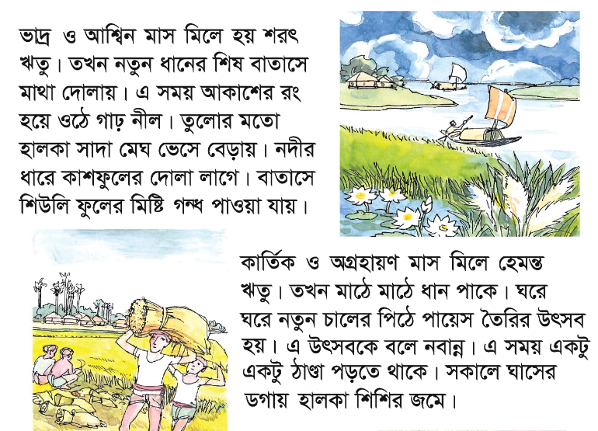
শিক্ষক ও শিক্ষার্থীর সরব পাঠ

Slide 14
দলীয় কাজ
গোলাপ : শরৎ ঋতুর বৈশিষ্ট্য গুলো লেখ ।
জবা: নতুন ধান থেকে তৈরী চালের পিঠার নাম গুলো লেখ ।

Slide 15
নিরব পাঠ (পৃষ্ঠা নং ৫৭ )

Slide 16
মূল্যায়ন
শূন্যস্থান পূরণ কর ।
ক) ফুলের ………...খুব ভালো লাগে ।
খ) হেমন্তকালে………উৎসব হয় ।
সংক্ষিপ্ত প্রশ্নোত্তর
১।আকাশের রং কেমন ?
২। নবান্ন উৎসব কি ?

Slide 17
বাড়ির কাজ
তোমাদের বাড়িতে তৈরী হয় এমন কয়েকটি পিঠার নাম লিখে আনবে ।

Slide 18
ধন্যবাদ সবাইকে

